Slide 1
Envío de información y obtención de la misma en la aplicación BiciCU
Por: Fernando alberto díaz rojas

Slide 2
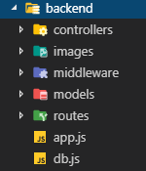
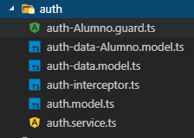

Archivos de ejemplo
El siguiente tutorial está basado en el registro de vigilantes, el cual empieza en la carpeta de src/app/registrovig, sigue en la carpeta src/app/auth, donde se encuentra el servicio y después en backend/ en donde se utlizan los archivos app.js la carpeta /routes/ y /controllers/. La información de respuesta de peticiones, simplemente viaja de la misma manera al revés.
Información de clientese manda a servicio
Servicio manda info a Node
Node realiza peticiones a Base de datos y recibe respuesta
Se muestra la respuesta al cliente
Se envía respuesta a servicio

Slide 3



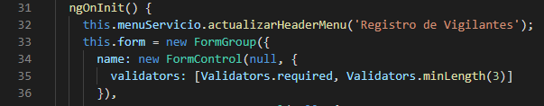
Todo empieza desde los formularios
Los formularios web, son el medio de recolección de información por parte del usuario. Deben ser agrupados mediante un control de [formGroup]=“nombre de variable en archivo .ts de tipo FormGroup” y cada entrada tiene que tener su atributo de formControlname y este debe ser inicializado, junto con la variable del formulario cuando se inicia el componente (en el método implementadode ngOnInit de la clase OnInit)

Slide 4



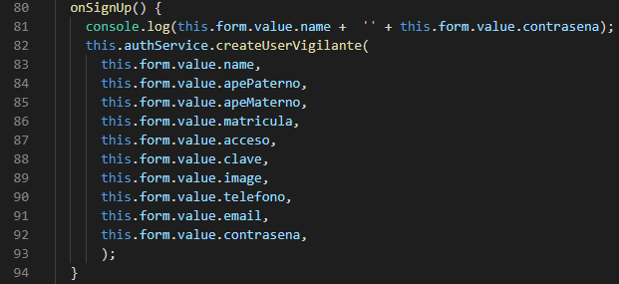
Mandamos toda la información al servicio
En este caso, para enviar la información a Node, primero la tratamos con un servicio, que no es más que un archivo .ts intermediario. En este se especifica una clase Inyectable, y podemos instanciar un objeto de esta misma para acceder a sus métodos.

Slide 5
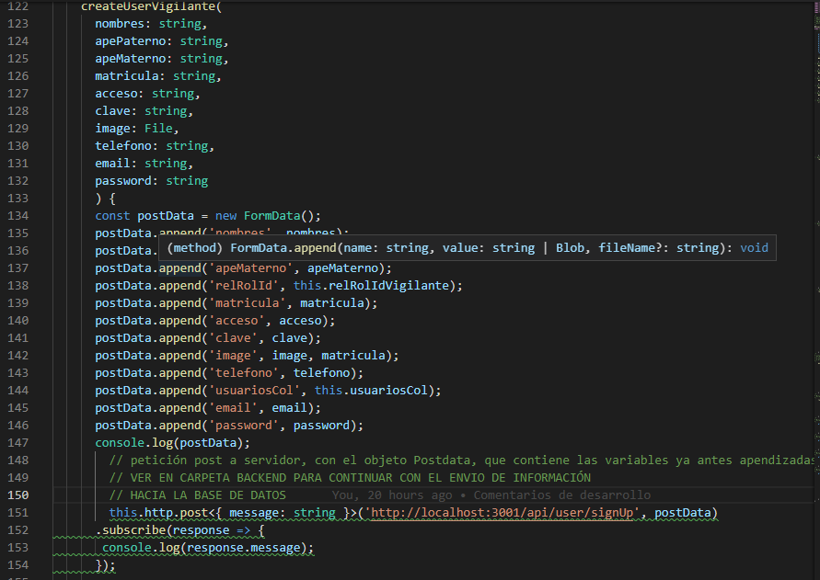
Mandamos toda la información al servicio
Se utiliza el objeto nativo de http para hacer una petición post al servidor, el primer <{parámetro}> expresa, lo que espera recibir y dentro de los argumentos a enviar, se encuentran la ruta del servidor a enviar la información como primer parámetro y en segundo lugar el objeto que contiene la información, en este caso un objeto de tipo FormData, en la suscripción. La variable de respuesta, es la que obtiene los datos que respondió el servidor, en este caso, el servidor respondió con una variable llamada message, entonces podemos simplemente imprimir response.message

Slide 6

NODE y Express
Node “escucha” la ruta en la que nosotros enviamos la información, para eso, ya tenemos definido nuestro servidor y configurado para usar cualquier archivo nuevo de controlador que nostros querramos escribir, enrutado desde la carpeta routes. En este caso, el archivo es para control de usuarios y sus métodos como registro y autenticación, si se quisiera agregar una ruta para bicicletas se crea otro archivo en routes para definir sus métodos de bicicletas
El primer parámetro de use, es la ruta definida específicamente para administración de usuarios, si quisiéramos agregar para bici sería “api/bici” para un mejor control de rutas, y se tendría que cambiar la ruta en el servicio que está haciendo la petición con el objeto http, nombreDeServicio.service.ts

Slide 7

Dentro de las rutas
En la carpeta de routes, definimos explícitamente las rutas especificas que queremos que nuestro servidor use para el manejo de información de peticiones. Entonces, en este archivo invocamos el archivo de controlador que contiene los métodos específicos a realizar cuando nuestro servidor escuche esta ruta específica.
extractFile es un middleware para chequeo de imágenes, no necesario de poner en todas las rutas, a menos que se requiera checar la validez de una imágen
createUser es uno de los métodos exportados del archivo controlador que veremos acontinuación y es el último argumento que recibe nuestro objeto tipo router

Slide 8

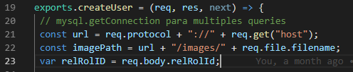
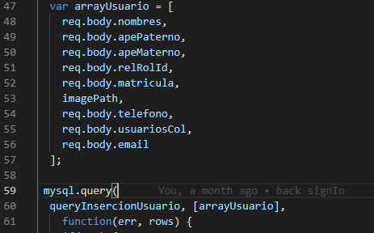
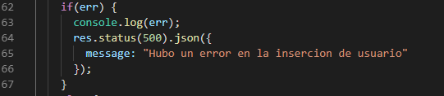
Una vez ya definida la ruta específica, creamos nuestro controlador(user.js) y el método(createuser)

Slide 9

Explicación de inserción y respuesta de nuestro servidor
Para acceder a los atributos que mandamos desde nuestro servicio, el primer parámetro que en este caso llamamos req, los contiene en su cuerpo, por lo que para acceder a estos sólo basta con especificar req.body.nombreatributoDeServicio
Los queries que se manden a la BD deben de estar parametrizados cuando se trate de inserción es decir espués de VALUES debe ir (?)
mysql es la variable que guarda la conexión a la base de datos, entonces para cualquier petición a la BD, basta con invocar su método query que recibe como primer parámetro el query en forma de string y el arreglo de valores a ser insertados, es importante que la variable del arreglo que guarda los valores esté encerrada dentro de [variable] , para que todos los datos sean enviados a la BD. Una vez que completamps esos pasos, podemos declarar una función para comprobar si hubo algún error(err) y rows para obtener la respuesta de tablas que nos regresó la BD

Slide 10
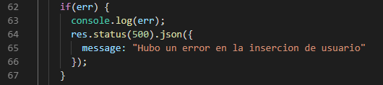

Explicación de inserción y respuesta de nuestro servidor (cont’d)
Para devolver a nuestro servicio la respuesta, simplemente utilizamos el segundo atributo de nuestro método createUser, (res) y este lo podemos utilizar para enviar un objeto de tipo JSON, para enviar un error, lo hacemos enviando un status de 500 y el contenido del objeto JSON, y para uno de confirmación e éxito, con un sattus de 201 y de la misma manera el contenido del JSON(message es la variable que en efecto, espera nuestro servicio que hizo la petición a esta ruta)

